Slide 1
Optimasi alokasi Pekerjaan dan sumber daya dengan sistem informasi manajemen proyek pada perusahaan teknologi informasi
PROPOSAL TESIS
Ilham Nur Pratama– 2106663282
PEMBIMBING UTAMA : Prof. Dr. Ir. M. Dachyar, M.Sc
Fakultas Teknik
Program Magister Teknik Industri
Salemba
2022
Notes:
Aku prefer semua tulisannya dibuat item sayang, kecuali cover gapapa

Slide 2
Outline
Latar Belakang
Perumusan Masalah
Penelitian Terdahulu
Celah dan Kebaruan Penelitian
Tujuan Penelitian
Manfaat Penelitian
Batasan Penelitian
Ringkasan Metodologi Penelitian
Metode Penelitian
Rencana Penelitian
Referensi

Slide 3


Latar Belakang-Perkembangan industri jasa berbasis teknologi
Sumber : Creative Commons — Attribution 3.0 Unported — CC BY 3.0
Sumber : CC BY
Industri jasa yang berbasis Teknologi Informasi (TI), merupakan industri yang mengalami pertumbuhan ekonomi secara pesat (Fink & Pinchovski, 2020)
Dalam rangka memastikan pemberian layanan yang terbaik pada konsumen, pengembangan dilakukan oleh industri jasa dalam bentuk sebuah proyek.
Notes:
“memastikan pemberian yang terbaik kepada konsumen”

Slide 4
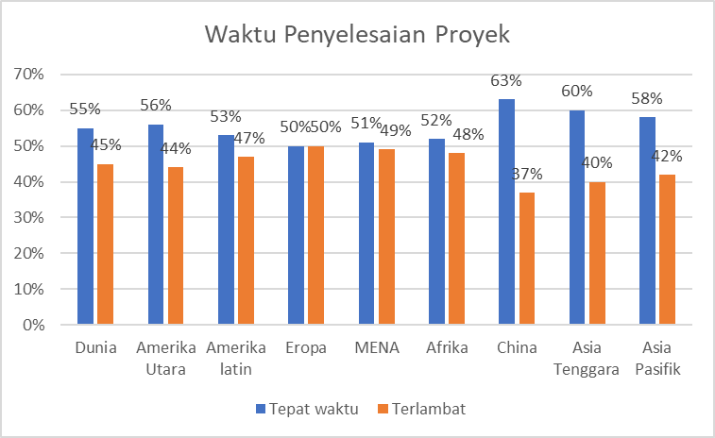
Latar Belakang-Peningkatan Kebutuhan dan Kompleksitas
Dengan adanya peningkatan permintaan layanan yang tinggi, organisasi menghadapi proyek dengan kompleksitas tinggi.
Gambar 1 menunjukan performa proyek berdasarkan wilayah di seluruh dunia.
Kompleksitas proyek yang tinggi memberikan dampak performa proyek khususnya pada waktu penyelesaian proyek secara global hanya 55% dari seluruh proyek yang dikerjakan, sedangkan 45% lainya mengalami keterlambatan.
Gambar 1. Performa Proyek Berdasarkan Daerah (PMI, 2021)
Notes:
1. Better ditambahin persentase proyek yang ga selesai

Slide 5
Performa Proyek secara keseluruhan
Gambar 1. Performa Proyek Berdasarkan Daerah (PMI, 2021)
Notes:
1. Better ditambahin persentase proyek yang ga selesai

Slide 6
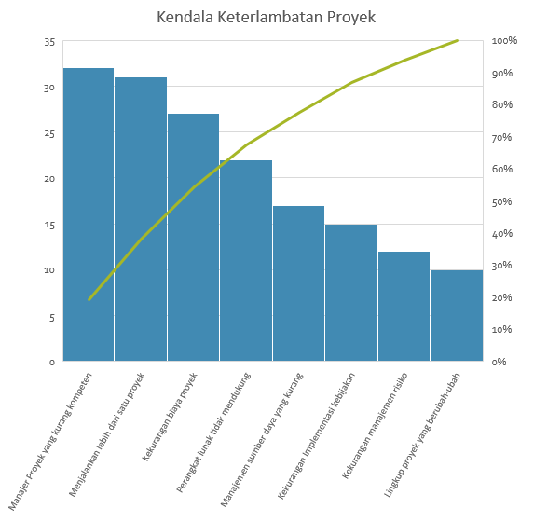
Latar Belakang-Penyebab Keterlambatan penyelesaian proyek
Menurut Wellingtone penyebab adanya keterlambatan dalam penyelesaian proyek dapat dilihat Paretto chart pada Gambar 2.
Kategori yang signifikan berpengaruh terhadap keterlambatan proyek adalah
Manajer proyek kurang kompeten
Menjalankan lebih dari satu proyek
Kekurangan biaya proyek
Pada situasi sebenarnya, terdapat tiga kendala keterlambatan proyek yang seringkali dialami oleh manajemen proyek, yaitu adanya lebih dari satu projek yang dijalankan, kurangnya manajemen sumber daya, dan lingkup projek yang berubah-ubah (Hosseinian & Baradaran, 2021)
Adapun permasalahan penyelesaian proyek ini disebut sebagai Resource Constraint Multiple Project Scheduling Problem (RCMPSP).
Gambar 2. Paretto chart penyebab proyek terlambat (Pappas, 2021)
Notes:
1. Poin 3 : “perlu dipertimbangkan karena…” belum ada lanjutannya

Slide 7
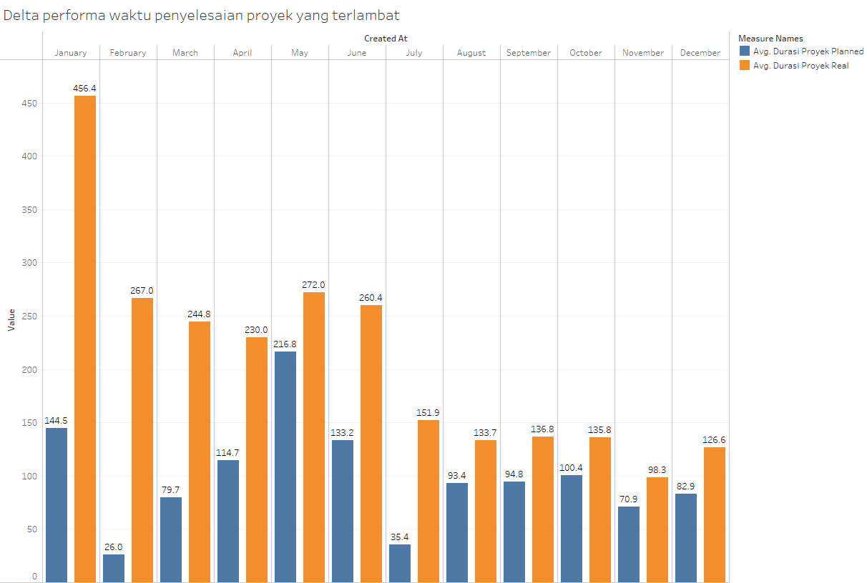
Latar Belakang-Kondisi nyata di Industri
Telkom Finnet (Finnet) sebagai salah satu anak usaha dari perusahaan Telkom Indonesia, yang memberikan layanan solusi keuangan digital.
Dalam memberikan layanannya, Finnet mengadopsi model manajemen proyek hybrid antara waterfall dan agile.
Pada tahun 2021-2022, Finnet mengerjakan proyek pengembangan sebanyak 625 proyek dengan jumlah pekerja teknis 40 Orang, dengan waktu penyelesaian yang telah ditentukan, yang mengakibatkan Finnet mengalami RCMPSP.
Akibat RCMPSP di Finnet, terdapat keterlambatan waktu live project rata-rata 99 hari.
Untuk itu, permasalahan terkait dengan RCMPSP pada Finnet perlu untuk diberikan solusi.
Gambar 3. Data performa Proyek Finnet yang mengalami keterlambatan pada tahun 2021-2022
Notes:
1. Kasih intro 1 kalimat jembatan dari slide sebelumnya ke “Telkom finnet”

Slide 8


Latar Belakang-Sistem Informasi Manajemen Proyek
Sumber : CC BY-NC
Permasalahanya SIMP selama ini hanya digunakan untuk pencatatan data proyek saja, dan SIMP belum dapat menujukan kondisi perusahaan, yang dapat menjadi acuan dalam menentukan alokasi sumber daya manusia dan penentuan pekerjaan yang tepat pada sumber daya yang tepat.
Organisasi, khususnya manajer proyek mencoba mengatasi permasalahan proyek RCMPSP, dengan menggunakan Sistem Informasi Manajemen Proyek (SIMP), dalam grup proses perencanaan, eksekusi, dan pemantauan (van Besouw & Bond-Barnard, 2021).

Slide 9
Perumusan Masalah
Rumusan masalah dari penelitian ini adalah :
“Bagaimana optimasi alokasi pekerjaan dan sumber daya dilakukan dengan sistem informasi manajemen proyek yang terintegrasi dengan teknologi pengambilan keputusan”

Slide 10
Penelitian Terdahulu
Secara garis besar penelitian terdahulu dibagi secara garis terdiri dari tiga jenis bidang keilmuan yaitu:
Manajemen sumber daya dan pekerjaan
Sistem Informasi Manajemen Proyek
Pengambilan keputusan pada bidang manajemen proyek

Slide 11
Penelitian Terdahulu
Judul | Tahun | Topik | AHP | ANP | TOPSIS | Naïve Bayes | Decision Tree | Natural Language Programming | Random Forest | Rekap Hasil
A Multi-Criteria Decision Analysis Technique for Stochastic Task Criticality in Project Management | 2017 | Project Selection | ✓ | ✓ | ✓ |  |  |  |  | MCDM (AHP, ANP dan TOPSIS) merupakan tools yang umum digunakan dalam melakukan pengambilan keputusan, akan tetapi pilihan keputusan yang diberikan oleh 3 metode ini, menggunakan constraint yang bersifat statis.
A two-phase approach for solving the multi-skill resource constrained multi-Project Scheduling problem: a case study | 2021 | Task management menggunakan SIMP |  |  | ✓
Automatic Workload Estimation for Software House | 2020 | Task management |  |  |  | ✓ |  |  |  | Metode Naïve Bayes, mampu untuk memprediksi beban kerja yang akan dilakukan dan mampu mengurangi waktu ketika proses perencanaan beban kerja, akan tetapi metode ini sensitive terhadap bobot yang digunakan
A review of machine learning applications in human resource management | 2022 | Resource Management |  |  |  |  | ✓ | ✓ |  | Permasalahan manajemen performa sumber daya dan rekrutmen sudah coba disolusikan menggunakan metode decision tree dan natural language programming. Akan tetapi decision tree memiliki kelemahan yaitu mudah terjadi overfitting model.
Research on the Classification of High Dimensional Imbalanced Data based on the Optimization of Random Forest Algorithm | 2018 | Schedule Management |  |  |  |  |  |  | ✓ | Random forest merupakan pengembangan metode decision tree untuk mengatasi permaslaahan overfitting dan sukses untuk melakukan pemilihan jadwal terbaik pada permasalahan schedule management, akan tetapi metode ini jarang digunakan dikarenakan kompleksitas metode ini.
Optimasi alokasi Pekerjaan dan sumber daya dengan sistem informasi manajemen proyek pada perusahaan teknologi informasi | 2023 | Task & Resource Management menggunakan SIMP |  |  |  |  |  |  | ✓ | Proposed Research

Slide 12
Penelitian Terdahulu-Manajemen sumber daya dan pekerjaan
Judul | Tahun | Tujuan | Metode
Advancement of performance measurement system in the humanitarian supply chain | 2022 | Mendapatkan strategi dan metode terbaik dalam melakukan pengawasan performa dari sumber daya manusia yang ada di dalam suatu organisasi (Patil et al., 2022). | Strategi monitoring performa di identifikasi dan dimodelkan menggunakan Grey DEMATEL dan m-TISM.
It is about time: Bias and its mitigation in time-saving decisions in software development projects | 2020 | Mendapatkan informasi terkait bias waktu pekerjaan proyek pengembangan software utama terjadi karena apa (Fink & Pinchovski, 2020). | Pengujian 2 pendekatan proyek management kepada 3 praktisi PM.
Information systems project management success | 2021 | Menemukan masukan terkait dengan bagaimana menyukseskan proyek sistem informasi yang berjalan agar mampu memenuhi deliverables yang diinginkan oleh stakeholder (Varajão et al., 2021). | Melakukan pengumpulan data terkait dengan implementasi PM Framework dan SIMP pada organisasi IT, dilakukan pengujian ANOVA one-way terhadap pengaruh scope, cost, schedule terhadap kesuksesan project IT
Performance evaluation of scheduling policies for the dynamic and stochastic resource-constrained multi-project scheduling problem | 2022 | Mendapatkan metode yang dapat mengatasi permasalahan proyek dengan tipe Resource Constraint Multiple Project Schedulling Problem (RCMPSP), dikarenakan durasi pekerjaan yang umumnya diprediksi berbeda ketika proses pelaksanaan. (Satic et al., 2022). | Permasalahan dianggap sebagai permasalahan stokasik, di mana dilakukan pemodelan matrkov decision process dalam bentuk diskrit dan melakukan penyelesaian pemorgrama dinamis, dengan alokasi pekerjaan, alokasi sumber daya, dan penjadwalan dijadikan masukan dalam model yang di buat.

Slide 13
Resume-Penelitian Terdahulu-Manajemen sumber daya dan pekerjaan
Pendekatan manajemen proyek agile memiliki kekurangan, di mana terdapat bias estimasi waktu pekerjaan yang diakibatkan oleh permasalahan resource constraint (Fink & Pinchovski, 2020)
Proyek TI yang sukses umumnya mengalami perubahan pada schedule dan scope, hal ini menunjukan bahwa proyek TI merupakan proyek yang dinamis dan memerlukan penanganan khusus terkait manajemen pekerjaan dan sumber daya (Varajão et al., 2021)
Agar suatu organisasi dapat memantau performa dari sumber daya yang bekerja, maka organisasi perlu menerapkan sistem informasi digital untuk dapat memastikan kinerja yang dilakukan oleh SDM (Patil et al., 2022)
Dengan menerapkan penerapan algoritma programa dinamis untuk dapat menyelesaikan permasalahan durasi perencanaan dan alokasi pekerjaan dapat meningkatkan performa proyek hingga 37.6% (Satic et al., 2022)
Notes:
1. Point 4 aku kurang nangkep seng maksudnya

Slide 14
Penelitian terdahulu-sistem informasi manajemen proyek
Judul | Tahun | Tujuan | Metode
Smart Project Management Information Systems (SPMIS) for Engineering Projects – Project Performance Monitoring & Reporting | 2021 | Tujuan penelitian ini adalah melihat bagaimana organisasi mengimplementasikan SIMP pada berbagai industri. Dan melihat best practice penggunaan SIMP pada masing-masing industri seperti apa (van Besouw & Bond-Barnard, 2021). | Metode yang digunakan adalah menguji beberapa SIMP yang ada di industri saat ini kepada industri tertentu dan membaca literatur review dari SIMP. Setelah di dapatkan review maka dilakukan pemetaan terhadap SIMP yang ada dengan fungsional best practice.
Early-warning performance monitoring system (EPMS) using the business information of a project | 2018 | Pembangunan sebuah sistem monitoring proyek untuk melihat hambatan pekerjaan, sehingga dapat diprediksi apabila ada risiko proyek, dapat dilakukan mitigasi segera, agar tetap sesuai dengan lingkup proyek yang telah ditentukan (Kim et al., 2018). | Mengintegrasikan parameter status progress dan budget growth dengan sebuah database, untuk melihat ketersediaan sumber daya yang ada sehingga dapat di monitor dalam sebuah grafis performance index, sehingga dapat diambil aksi lebih awal sebelum terjadi suatu permasalahan.
Project portfolio management information systems’ positive influence on performance –the importance of process maturity | 2020 | Melakukan penelitian terhadap implementasi Sistem Informasi Manajemen Proyek dan Portofolio (SIMPP) pada organisasi, untuk melihat efektivitas SIMPP pada organisasi. | Melakukan pengumpulan data pada berbagai perusahaan yang sedang menggunakan SIMPP, untuk melihat seberapa berhasil implementasi dengan melihat beberapa faktor. Hasil yang didapatkan kemudian dilakukan preprocessing, statistik deskriptif, dan uji hipotesis terhadap data yang sudah di kumpulkan.
Using AI to develop a framework to prevent employees from missing project deadlines in software projects - case study of a global human capital management (HCM) software company | 2022 | Melihat framework kecerdasan buatan seperti apa yang dapat digunakan oleh perusahaan dalam meminimalisir adanya keterlambatan dalam delivery proyek (Sheoraj & Sungkur, 2022). | Melakukan studi literatur dan riset terhadap ketersediaan SIMP yang ada di pasaran yang sudah mengimplementasikan kecerdasan buatan, dan Menyusun kerangka kecerdasan buatan yang optimal untuk dapat mengurangi keterlambatan proyek.

Slide 15
Resume-Penelitian Terdahulu-sistem informasi manajemen proyek
Seluruh SIMP yang ada pada pasar komersil dan digunakan oleh banyak organisasi memiliki kelebihan dan kekurangan khususnya untuk kebutuhan manajemen pekerjaan dan manajemen sumber daya. (van Besouw & Bond-Barnard, 2021).
Dengan mengintegrasikan parameter proyek, dapat dimanfaatkan dan diolah menjadi performance index dari proyek (Kim et al., 2018).
Diketahui bahwa untuk membangun sebuah SIMP yang mampu mengurangi keterlambatan proyek maka sebuah SIMP perlu mampu untuk (Sheoraj & Sungkur, 2022):
Memprediksi total waktu yang diperlukan
Menginformasikan ketersediaan sumber daya dari suatu organisasi.
Menghubungkan antar anggota proyek secara lebih harmonis.

Slide 16
Penelitian terdahulu-Pengambilan keputusan menggunakan alat bantu pengambilan keputusan pada bidang manajemen proyek
Judul | Tahun | Tujuan | Metode
A Multi-Criteria Decision Analysis Technique for Stochastic Task Criticality in Project Management | 2017 | Melihat Implementasi pemilihan project yang masuk kedalam suatu organisasi dengan menggunakan metode TOPSIS, AHP. ANP (Floyd et al., 2017). | Dilakukan survey kepada beberapa industri terkait bagaimana mereka memilih project yang masuk ke dalam suatu organisasi. Kemudian dilakukan studi lebih lanjut bagaimana implementasi TOPSIS, salah satu metode yang banyak digunakan dalam mengoptimalisasi proyek.
A two-phase approach for solving the multi-skill resource constrained multi-Project Scheduling problem: a case study | 2021 | Mendapatkan model manajemen task dan resource yang dapat memilnimalisir waktu proyek dan biaya proyek dari project yang bersifat MPMSRCSP (Hosseinian & Baradaran, 2021). | Sintesis 2 Metode OR dan MCDM : OR (MOGR) digunakan untuk mencari solusi terbaik dari model permasalahan, MCDM (TOPSIS) digunakan untuk memeberikan urutan piliihan solusi terbaik dari OR.
Automatic Workload Estimation for Software House | 2020 | Membuat sebuah sistem ML yang dapat membantu mengurangi waktu pengerjaan dengan mengurangi waktu pekerjaan dan alokasi pekerjaan pada seseorang (Yodnual et al., 2020). | Menggunakan metode naïve bayes untuk mengetahui tingkatan beban kerja yang akan dilakukan seseorang berdasarkan parameter (Yodnual et al., 2020): 1. Prioritas 2. Jenis tiket 3. Jenis pekerjaan
A review of machine learning applications in human resource management | 2022 | Melihat bagaimana perusahaan mengadopsi ML dalam melakukan penyelesaian permasalahan manajemen sumber daya pada organisasi (Garg et al., 2022). | Melakukan studi literatur terhadap 105 jurnal terindeks scopus yang mengimplementasikan ML pada proses manajemen sumber daya.
Research on the Classification of High Dimensional Imbalanced Data based on the Optimization of Random Forest Algorithm | 2018 | Mengetahui performa ML random forest dalam melakukan klasifikasi untuk data yang memiliki banyak dimensi dan elemen (Xiaojuan, 2018). | Melakukan studi literatur dan studi evaluasi terhadap penggunaan ML khususnya random forest.

Slide 17
Resume-Penelitian Terdahulu-Pengambilan keputusan dengan alat bantu pengambilan keputusan dalam bidang pm
MCDM OR dan TOPSIS merupakan tools yang umum digunakan dalam melakukan pemilihan proyek, akan tetapi pilihan keputusan yang diberikan oleh TOPSIS berbasis pada satu kali proses (Floyd et al., 2017).
Metode Naïve Bayes, mampu untuk memprediksi beban kerja yang akan dilakukan dan mampu mengurangi waktu ketika proses perencanaan beban kerja (Yodnual et al., 2020).
Permasalahan manajemen performa sumber daya dan rekrutmen sudah coba disolusikan menggunakan metode decision tree dan natural language programming (Garg et al., 2022).
Random forest merupakan metode ML yang merupakan penyempurnaan dari metode decision tree, di mana permasalahan overfitting dapat di atasi (Xiaojuan, 2018).
Notes:
1. Point 4 : “dapat diatasi” no space

Slide 18
Celah Penelitian
“terbuka peluang penelitian terkait dengan optimasi alokasi pekerjaan dan sumber daya dengan mengembangkan SIMP yang diintegrasikan dengan Random Forest untuk menyelesaikan permasalahan RCMPSP pada proyek.”

Slide 19
Kebaruan Penelitian
Kebaruan dari Penelitian yang akan dilakukan adalah
“Melakukan optimasi alokasi pekerjaan dan sumber daya dengan mengembangkan SIMP yang diintegrasikan dengan random forest untuk menyelesaikan permasalahan RCMPSP pada proyek”

Slide 20
Tujuan Penelitian
Tujuan dari penelitian ini adalah:
“Mengoptimasi alokasi pekerjaan dan sumber daya dengan sistem informasi manajemen proyek yang terintegrasi dengan teknologi pengambilan keputusan.”

Slide 21
Manfaat Penelitian
Manfaat penelitian ini dibagi menjadi 3 aspek :
Bagi Manajer Proyek: memberikan dasar bagi manajer proyek untuk menginisiasi proyek pengembangan SIMP yang dapat menyelesaikan permasalahan alokasi pekerjaan dan sumber daya.
Bagi Pengembang Aplikasi: mendapatkan landasan dalam melakukan pembangunan SIMP yang dapat menyelesaikan permasalahan alokasi pekerjaan dan sumber daya.
Bagi Peneliti: dapat digunakan sebagai acuan dan referensi untuk mengembangkan SIMP untuk dapat menyelesaikan lebih banyak pemasalahan manajemen proyek.
Notes:
1. Manajer proyeknya kasian huruf kecil sendiri sayang

Slide 22
Batasan Penelitian
Proyek yang dijadikan acuan dalam penelitian ini terbatas pada perusahaan teknologi informasi berkhusus pada pengembangan perangkat lunak.
Lokasi penelitian dilakukan di salah satu anak usaha BUMN yang bergerak di bidang penyedia solusi keuangan.
Penelitian yang dilakukan bersifat desain, sehingga hasil yang dikeluarkan dari penelitian ini merupakan simulasi dari sistem yang telah di rancang.
Data latih yang digunakan untuk membuat model dari machine learning didapatkan dari praktisi proyek yang berkecimbung di perusahaan teknologi informasi dalam rentang tahun 2021-2022
Notes:
Point 2: dilakukan “di salah satu”
Point 3 : “, sehingga”

Slide 23
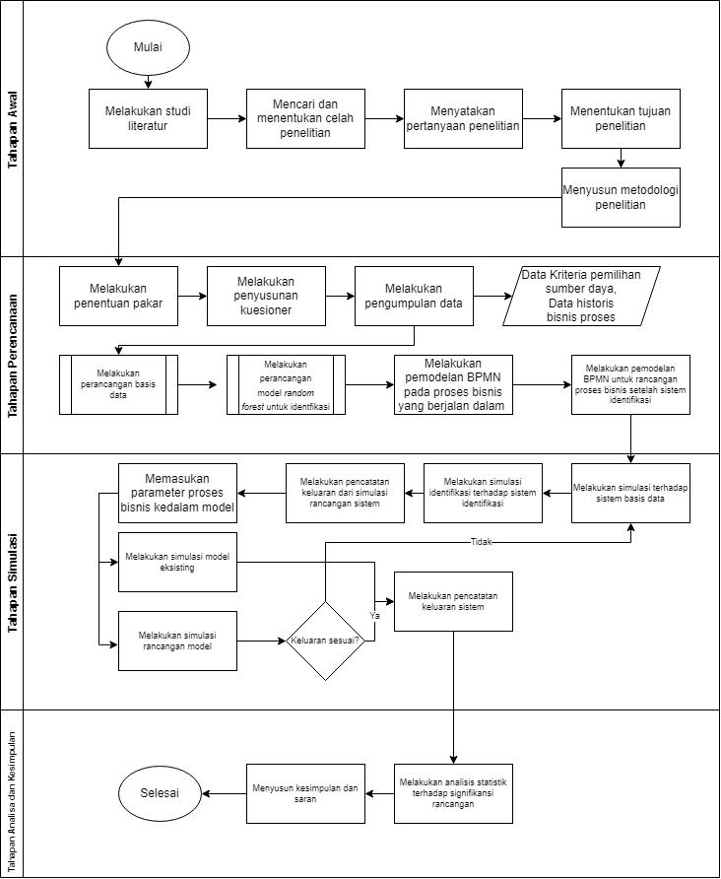
Ringkasan Metodologi Penelitian

Slide 24
Metode Penelitian
Enterprise Architecture (EA)
Random Forest
Business Process Modelling Notation (BPMN)
Paired t-test
Metode atau prinsip untuk menghubungkan tujuan fungsional bisnis dengan pemanfaatan teknologi informasi.
Metode Decision tree yang disempurnakan untuk mengatasi Over fitting pada model pengambilan keputusan,
Framework EA digunakan untuk menjadi landasan dalam perancangan database.
RF digunakan untuk sebagai logika pengalokasian sumber daya dan penentuan pekerjaan yang tepat pada sumber daya, yang akan dibangun menggunakan data dari praktisi IT.
Notasi proses bisnis ditandai dengan tanda mulai dan tanda berhenti dari suatu bisnis proses, dan berisi komponen proses dan juga keputusan yang menunjukan bagaimana suatu bisnis dapat berjalan.
BPMN digunakan untuk melakukan pemodelan terhadap alur proses manajemen proyek dengan menggunakan SIMP saat ini dan SIMP yang dirancang untuk melihat bagaimana cycle time, resource log berlangsung pada satu proses manajemen proyek.
Merupakan uji kelompok pasangan yang digunakan untuk melihat perbedaan dari dua buah kelompok pasangan.
Paired t-test digunakan pada penelitian ini untuk membandingkan kelompok data dari kondisi proses dengan SIMP saat ini dan SIMP yang dirancang, apakah memiliki perbedaan yang signifikan atau tidak.

Slide 25
Enterprise Architecture
EA merupakan sebuah metode dan sebuah prinsip yang menghubungkan antara tujuan fungsional dari suatu bisnis dengan pemanfaatan teknologi informasi dan strategi sistem informasi yang akan dijalankan untuk mendapatkan business value (Hannemann et al., 2022)
EA menujukan struktur sebuah perusahaan dan sistem di dalamnya yang terdiri dari :
Tujuan perusahaan,
Struktur organisasi,
Struktur dan hirarki informasi
Proses bisnis yang berjalan.

Slide 26
The Open Group Architecture Framework (TOGAF)
The Open Group Architecture Framework (TOGAF) merupakan framework standar sistem informasi enterprise yang memiliki hampir seluruh komponen yang dimiliki oleh metode pengembangan arsitektur yang lainya (Hannemann et al., 2022).
TOGAF memiliki empat domain arsitektur sistem informasi (Hannemann et al., 2022), yaitu :
Arsitektur bisnis
Arsitektur data
Arsitektur aplikasi
Arsitektur teknologi
TOGAF mengatur seluruh fase implementasi sistem informasi perusahaan untuk memastikan bahwa perusahaan dapat mendapatkan business value dari teknologi yang tersedia.

Slide 27
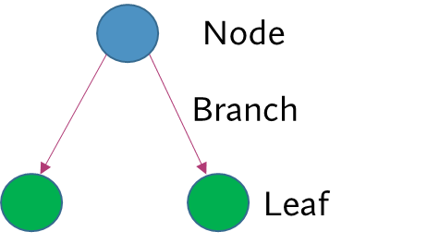
Decision Tree
Decision Tree merupakan jenis ML klasifikasi yang berbentuk seperti pohon.
Merupakan sebuah metode dalam ilmu decision analysis, yang digunakan untuk membantu menentukan keputusan yang diambil dari berbagai pilihan keputusan (Hillier S.,2005).
Pada decision tree terdapat tiga komponen penyusun yaitu node, branch, dan leaf (Shetty, 2019).
Node : Titik terjadinya event atau decision
Branch : Cabang dari event atau decision, terdapat
Leaf : Hasil akhir dari sebuah cabang keputusan

Slide 28
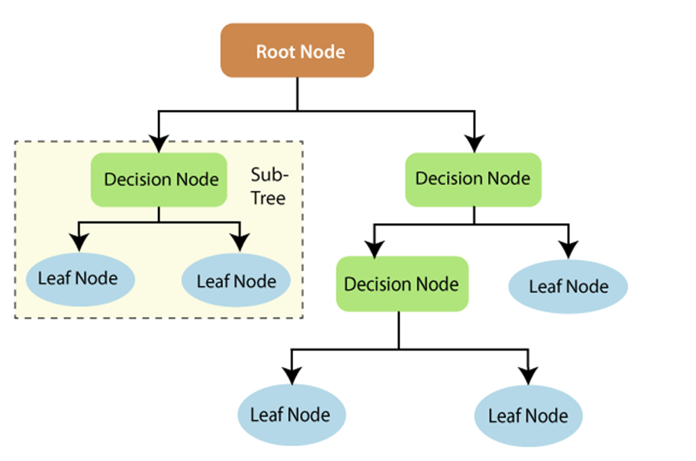
Random Forest
Random Forest merupakan sebuah teknik ML yang dapat menyelesaikan permasalahan regresi dan klasifikasi, dengan menggunakan gabungan dari beberapa sistem Decision Tree untuk dapat mengambil keputusan yang lebih presisi (Onesmus, 2020a).
Sumber : Onesmus,2020

Slide 29
Business Process Modelling Notation (BPMN)
Business Process Modelling Notation (BPMN) merupakan sebuah alat yang digunakan untuk menggambarkan sebuah proses bisnis yang ada di dalam suatu proses (González Moyano et al., 2022).
BPMN terdiri dari beberapa komponen yaitu:
Event
Start
End
Activity
User Activity
System Activity
Gateway

Slide 30
Uji t pasangan
Uji t-pasangan adalah salah satu jenis pengujian untuk menganalisis hubungan sebuah kelompok yang sama yang diberikan perlakukan berbeda (Harinaldi,2005).
Dalam melakukan pengujian diperlukan dua komponen yaitu (Harinaldi,2005):
Hipotesis nol (Ho): Hipotesis yang menunjukkan tidak ada perbedaan dari 2 kelompok data
Hipotesis alternatif (Hi): Hipotesis yang menunjukkan terdapat perbedaan dari 2 kelompok data
Untuk menentukan hipotesis yang diambil, ditentukan oleh parameter alpha yang merupakan persent error dan juga significance dari hasil pengujian
Apabila:
H>a : Ho : Tidak ada perbedaan dari 2 kelompok data
H<a : Hi : Terdapat perbedaan dari 2 kelompok data

Slide 31
Rencana Penelitian
Tahapan awal
6 Okt – 1 Nov 22
Proposal Tesis
2 Nov – 7 Nov 22
Tahapan Perencanaan
8 Nov – 8 Dec 22
Tahapan Simulasi
29 Nov – 22 Dec 22
Tahapan Analisa dan Kesimpulan
23 Dec 22– 10 Jan 23
Ujian Tesis
11 Jan – 7 Feb 23
Publikasi Jurnal
8 Feb – 3 Mar 23

Slide 32

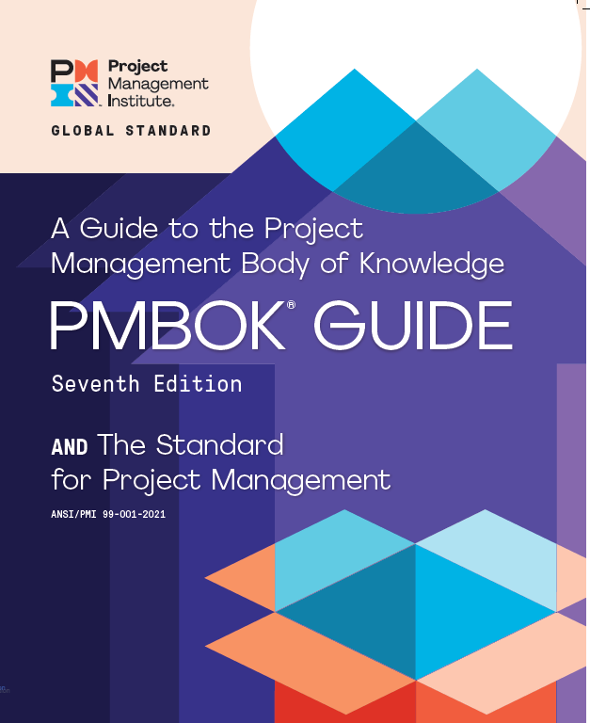

Daftar Buku
Business Process Management Cases – Jon Von Brocke
PMBOK Guide edition 7th - PMI
Project Management 12th edition – Harold Kerzner
No | Judul | Tahun
1 | Machine learning for dummies | IBM, 2018
2 | Industrial and Systems Engineering Body of Knowledge | Institute of Industrial Engineers
3 | Federal Enterprise Architecture | Chief Information Officer Council,2001
4 | Introduction To Operations Research, Ninth Edition | Hillier S,Frederick, 2005

Slide 33
Daftar Jurnal
Nama Paper | Tahun | Nama Jurnal | SJR Rating
Smart Project Management Information Systems (SPMIS) for Engineering Projects – Project Performance Monitoring & Reporting | 2021 | International Journal of Information Systems and Project Management | Q2
Advancement of performance measurement system in the humanitarian supply chain | 2022 | Expert Systems With Applications | Q1
Exploring Decision-Making Complexity in Major Infrastructure Projects: A Case Study From China | 2020 | Project Management Journal | Q1
Artificial Intelligence Reshaping Human Resource Management : A Review | 2020 | Proceedings of the IEEE | Q1
Selecting an Appropriate Configuration in a Construction Project Using a Hybrid Multiple Attribute Decision Making and Failure Analysis Methods | 2022 | Buildings | Q1
Six sigma project generation and selection: literature review and feature based method proposition | 2020 | Production Planning & Control | Q1
It is about time: Bias and its mitigation in time-saving decisions in software development projects | 2020 | International Journal of Project Management | Q1
Early-warning performance monitoring system (EPMS) using the business information of a project | 2018 | International Journal of Project Management | Q1
A two-phase approach for solving the multi-skill resourceconstrained multi-project scheduling problem: a case study in construction industry | 2021 | Engineering, Construction and Architectural Management | Q1
Performance evaluation of scheduling policies for the dynamic and stochastic resource-constrained multi-project scheduling problem | 2020 | International Journal of Production Research | Q1
Project portfolio management information systems’ positive influence on performance –the importance of process maturity | 2020 | International Journal of Project Management | Q1
Scalable Multi-Criteria Decision-Making: A MapReduce deployed Big Data Approach for Skill Analytics | 2020 | Proceedings of the IEEE | Q1

Slide 34
Nama Paper | Tahun | Nama Jurnal | SJR Rating
Does flexibility in project management in early project phases contribute positively to end-project performance? | 2019 | International Journal of Managing Projects in Business | Q1
Examining the transition to agile practices with information technology projects: Agile teams and their experience of accountability | 2022 | International Journal of Project Management | Q1
The factors influencing the success of on-going agile software development projects | 2020 | International Journal of Project Management | Q1
How big data analytics enables the alliance relationship stability of contract farming in the age of digital transformation | 2022 | Information & Management | Q1
Applying a decision model based on multiple criteria decision making methods to evaluate the influence of digital transformation technologies on enterprise architecture principles | 2021 | IET Collaborative Intelligent Manufacturing | Q2
Digital Technology Adoption Drives Strategic Renewal for Successful Digital Transformation | 2021 | IEEE ENGINEERING MANAGEMENT REVIEW | Q1
A capability model for public administration interoperability | 2018 | ENTERPRISE INFORMATION SYSTEMS | Q1
VIKOR Method for MAGDM Based on Q-Rung Interval-Valued Orthopair Fuzzy Information and Its Application to Supplier Selection of Medical Consumption Products | 2020 | International Journal of Enivronmental Research and Public Health | Q1
Analytic network process: Academic insights and perspectives analysis | 2019 | Journal of Cleaner Production | Q1
Using AI to develop a framework to prevent employees from missing project deadlines in software projects - case study of a global human capital management (HCM) software company | 2022 | Advances in Engineering Software | Q1
A review of machine learning applications in human resource management | 2022 | International Journal of Productivity and Performance | Q2
Research on the Classification of High Dimensional Imbalanced Data based on the Optimization of Random Forest Algorithm | 2018 | Journal of the ACM | Q1
AutomaticWorkload Estimation for Software House | 2020 | Journal of the ACM | Q1
SmartHealthcare System for Severity PredictionandCritical Tasks Management of COVID-19 Patients in IoT-Fog Computing Environments | 2022 | Computational Intelligence and Neuroscience | Q1
Uses of business process modeling in agile software development projects | 2022 | Information and Software Technology | Q1

Slide 35
Daftar Pustaka
Almeida Prado Cestari, J. M., Loures, E. de F. R., Santos, E. A. P., & Panetto, H. (2020). A capability model for public administration interoperability. Enterprise Information Systems, 14(8), 1071–1101. https://doi.org/10.1080/17517575.2018.1564154
Arslan, H. M. (2018). CURRENT CLASSIFICATION OF MULTI CRITERIA DECISION ANALYSIS METHODS AND PUBLIC SECTOR IMPLEMENTATIONS. Current Debates in Public Finance, Public Administration & Environmental Studies, October, 241–261.
Ashkezari, A. B., Zokaee, M., Aghsami, A., Jolai, F., & Yazdani, M. (2022). Selecting an Appropriate Configuration in a Construction Project Using a Hybrid Multiple Attribute Decision Making and Failure Analysis Methods. Buildings, 12(5). https://doi.org/10.3390/buildings12050643
Bohlouli, M., & Schrage, M. (2020). Scalable multi-criteria decision-making: A mapreduce deployed big data approach for skill analytics. Proceedings - 2020 IEEE International Conference on Big Data, Big Data 2020, 2020-Janua. https://doi.org/10.1109/BigData50022.2020.9439788
Bughin, J., Kretschmer, T., & Van Zeebroeck, N. (2021). Digital Technology Adoption Drives Strategic Renewal for Successful Digital Transformation. IEEE Engineering Management Review, 49(3), 103–108. https://doi.org/10.1109/EMR.2021.3098663
Burga, R., Spraakman, C., Balestreri, C., & Rezania, D. (2022). Examining the transition to agile practices with information technology projects: Agile teams and their experience of accountability. International Journal of Project Management, 40(1), 76–87. https://doi.org/10.1016/j.ijproman.2021.10.004
Chen, Y., Jin, Q., Fang, H., Lei, H., Hu, J., Wu, Y., Chen, J., Wang, C., & Wan, Y. (2019a). Analytic network process: Academic insights and perspectives analysis. Journal of Cleaner Production, 235, 1276–1294. https://doi.org/10.1016/j.jclepro.2019.07.016
Chen, Y., Jin, Q., Fang, H., Lei, H., Hu, J., Wu, Y., Chen, J., Wang, C., & Wan, Y. (2019b). Analytic network process: Academic insights and perspectives analysis. In Journal of Cleaner Production (Vol. 235, pp. 1276–1294). Elsevier Ltd. https://doi.org/10.1016/j.jclepro.2019.07.016
Chilton, M. A. (2014). Resource allocation in IT projects: Using schedule optimization. International Journal of Information Systems and Project Management, 2(3), 47–59. https://doi.org/10.12821/ijispm020303
Condé, G. C. P., & Martens, M. L. (2020). Six sigma project generation and selection: literature review and feature based method proposition. Production Planning and Control, 31(16), 1303–1312. https://doi.org/10.1080/09537287.2019.1706196
Economy, A. P. (2022). Industrial transformation or business as usual ? Information and communication technologies and Africa ’ s place in the global information economy Author ( s ): James T . Murphy , Pádraig Carmody and Björn Surborg Source : Review of African Political Econ. 41(140), 264–283.
Fink, L., & Pinchovski, B. (2020). It is about time: Bias and its mitigation in time-saving decisions in software development projects. International Journal of Project Management, 38(2), 99–111. https://doi.org/10.1016/j.ijproman.2020.01.001
Floyd, M. K., Barker, K., Rocco, C. M., & Whitman, M. G. (2017). A Multi-Criteria Decision Analysis Technique for Stochastic Task Criticality in Project Management. EMJ - Engineering Management Journal, 29(3), 165–178. https://doi.org/10.1080/10429247.2017.1340038
Gao. (2001a). A Practical Guide to Federal Enterprise Architecture. In Public Law (Vol. 1, Issue February 2001). http://www.citeulike.org/group/15536/article/9666776
Gao. (2001b). A Practical Guide to Federal Enterprise Architecture. In Public Law (Vol. 1, Issue February 2001).
Gao, H., Ran, L., Wei, G., Wei, C., & Wu, J. (2020). Vikor method for MAGDM based on Q-rung interval-years, given the advantages of considering the compromise between and its application to supplier selection of medical consumption products. International Journal of Environmental Research and Public Health, 17(2). https://doi.org/10.3390/ijerph17020525
Garg, S., Sinha, S., Kar, A. K., & Mani, M. (2022). A review of machine learning applications in human resource management. International Journal of Productivity and Performance Management, 71(5), 1590–1610. https://doi.org/10.1108/IJPPM-08-2020-0427
González Moyano, C., Pufahl, L., Weber, I., & Mendling, J. (2022). Uses of business process modeling in agile software development projects. Information and Software Technology, 152(March), 107028. https://doi.org/10.1016/j.infsof.2022.107028
Hannemann, I., Rodrigues, S., Loures, E., Deschamps, F., & Cestari, J. (2022). Applying a decision model based on multiple criteria decision making methods to evaluate the influence of digital transformation technologies on enterprise architecture principles. IET Collaborative Intelligent Manufacturing, 4(2), 101–111. https://doi.org/10.1049/cim2.12046
Hosseinian, A. H., & Baradaran, V. (2021). A two-phase approach for solving the multi-skill resource-constrained multi-project scheduling problem: a case study in construction industry. Engineering, Construction and Architectural Management. https://doi.org/10.1108/ECAM-07-2019-0384
Hurwitz, J., & Kirsch, D. (2018). Machine Learning for Dummies. In Journal of the American Society for Information Science (Vol. 35, Issue 5). John Wiley & Sons. https://doi.org/10.1002/asi.4630350509
Jain, V., & Chand, M. (2021). Decision making in FMS by COPRAS approach. International Journal of Business Performance Management, 22(1), 75–92. https://doi.org/10.1504/IJBPM.2021.112148
Jalali Sohi, A., Bosch-Rekveldt, M., & Hertogh, M. (2020). Does flexibility in project management in early project phases contribute positively to end-project performance? International Journal of Managing Projects in Business, 13(4), 665–694. https://doi.org/10.1108/IJMPB-07-2019-0173
K.Pratt, M., & Roy, M. (2017). What is business process reengineering (BPR) - Definition from WhatIs. TechTarget. https://www.techtarget.com/searchcio/definition/business-process
Kerzner, H. (2017). Project Management 12th Edition. In Syria Studies (12th ed., Vol. 7, Issue 1). John Wiley & Sons. https://www.researchgate.net/publication/269107473_What_is_governance/link/548173090cf22525dcb61443/download%0Ahttp://www.econ.upf.edu/~reynal/Civil wars_12December2010.pdf%0Ahttps://think-asia.org/handle/11540/8282%0Ahttps://www.jstor.org/stable/41857625
Kim, C. W., Yoo, W. S., Lim, H., Yu, I., Cho, H., & Kang, K. I. (2018). Early-warning performance monitoring system (EPMS) using the business information of a project. International Journal of Project Management, 36(5), 730–743. https://doi.org/10.1016/j.ijproman.2018.03.010

Slide 36
Kock, A., Schulz, B., Kopmann, J., & Gemünden, H. G. (2020). Project portfolio management information systems’ positive influence on performance – the importance of process maturity. International Journal of Project Management, 38(4), 229–241. https://doi.org/10.1016/j.ijproman.2020.05.001
Lin, S., Lin, J., Han, F., & Robert, X. (2022). Information & Management How big data analytics enables the alliance relationship stability of contract farming in the age of digital transformation. Information & Management, 59(6), 103680. https://doi.org/10.1016/j.im.2022.103680
Mrukwa, G. (2018). Supervised and Unsupervised Machine Learning - Types of ML. Netguru. https://www.netguru.com/blog/supervised-machine-learning
Onesmus, M. (2020a). Introduction to Random Forest in Machine Learning. Section.Io. https://www.section.io/engineering-education/introduction-to-random-forest-in-machine-learning/
Onesmus, M. (2020b). Introduction to Random Forest in Machine Learning. In Section.Io. Section. https://www.section.io/engineering-education/introduction-to-random-forest-in-machine-learning/
Pappas, L. (2021a). The State of Project Management Training. In Wellingtone. http://search.proquest.com.ezproxy.library.wisc.edu/abicomplete/docview/198717427/13BF4534484E6D0878/5?accountid=465
Pappas, L. (2021b). The State of Project Management Training. In Wellingtone.
Patil, A., Madaan, J., Chan, F. T. S., & Charan, P. (2022). Advancement of performance measurement system in the humanitarian supply chain. Expert Systems with Applications, 206(June), 117844. https://doi.org/10.1016/j.eswa.2022.117844
PMI. (2021a). A Guide to the Project Management Body of Knowledge PMBOK GUIDE Seventh Edition and The Standard for Project Management. In Angewandte Chemie International Edition, 6(11), 951–952. (7th ed.). Project Management Institute.
PMI. (2021b). Pulse of Profession 2021: Beyond Agility. https://www.pmi.org/-/media/pmi/documents/public/pdf/learning/thought-leadership/pulse/pmi_pulse_2021.pdf?v=b5c9abc1-e9ff-4ac5-bb0d-010ea8f664da&sc_lang_temp=en
Satic, U., Jacko, P., & Kirkbride, C. (2022). Performance evaluation of scheduling policies for the dynamic and stochastic resource-constrained multi-project scheduling problem. International Journal of Production Research, 60(4), 1411–1423. https://doi.org/10.1080/00207543.2020.1857450
Sheoraj, Y., & Sungkur, R. K. (2022). Using AI to develop a framework to prevent employees from missing project deadlines in software projects - case study of a global human capital management (HCM) software company. Advances in Engineering Software, 170, 103143. https://doi.org/10.1016/j.advengsoft.2022.103143
Shetty, B. (2019). Supervised Machine Learning Classification: An In-Depth Guide. Builtin. https://builtin.com/data-science/supervised-machine-learning-classification
Shi, Q., Hertogh, M., Bosch-Rekveldt, M., Zhu, J., & Sheng, Z. (2020). Exploring Decision-Making Complexity in Major Infrastructure Projects: A Case Study From China. Project Management Journal, 51(6), 617–632. https://doi.org/10.1177/8756972820919205
Tam, C., Moura, E. J. da C., Oliveira, T., & Varajão, J. (2020). The factors influencing the success of on-going agile software development projects. International Journal of Project Management, 38(3), 165–176. https://doi.org/10.1016/j.ijproman.2020.02.001
Tewari, I., & Pant, M. (2020). Artificial Intelligence Reshaping Human Resource Management : A Review. Proceedings of IEEE International Conference on Advent Trends in Multidisciplinary Research and Innovation, ICATMRI 2020, 2020–2023. https://doi.org/10.1109/ICATMRI51801.2020.9398420
Valeev, S. S., Kondratyeva, N. V., Karimov, R. R., Verkhoturov, M. A., Islamgulov, T. V., & Shekhtman, L. I. (2021). Production planning in a construction company as an element of Gartner enterprise architecture. CEUR Workshop Proceedings, 2913(July), 198–208. https://doi.org/10.47350/iccs-de.2021.15
van Besouw, J., & Bond-Barnard, T. (2021). Smart project management information systems (Spmis) for engineering projects – project performance monitoring & reporting. International Journal of Information Systems and Project Management, 9(1), 78–97. https://doi.org/10.12821/ijispm090104
Varajão, J., Pereira, J. L., Trigo, A., & Moura, I. (2021). Information systems project management success. International Journal of Information Systems and Project Management, 9(4), 62–74. https://doi.org/10.12821/ijispm090404
vom Brocke, J. (2018). Business Process Management Cases :Digital Innovation and Business Transformation in Practice (J. Mendling (ed.); 1th ed.). Springer Berlin Heidelberg. https://doi.org/10.1007/978-3-319-58307-5_9
Xiaojuan, M. (2018). Research on the classification of high dimensional imbalanced data based on the optimization of random forest algorithm. ACM International Conference Proceeding Series, 60–67. https://doi.org/10.1145/3297730.3297747
Yodnual, O., Srimaharaj, W., Chaisricharoen, R., & Pamanee, K. (2020). Automatic Workload Estimation for Software House. ACM International Conference Proceeding Series, 41–45. https://doi.org/10.1145/3439133.3439135
Zlaugotne, B., Zihare, L., Balode, L., Kalnbalkite, A., Khabdullin, A., & Blumberga, D. (2020). Multi-Criteria Decision Analysis Methods Comparison. Environmental and Climate Technologies, 24(1), 454–471. https://doi.org/10.2478/rtuect-2020-0028

